Slide 1

FORMATION CERTIBIOCIDE
2, 3 et 4 mai 2018
Chindrieux

Slide 2
FORMATION CERTIBIOCIDE
PROGRAMME DE FORMATION

Slide 3
FORMATION CERTIBIOCIDE
PROGRAMME DE FORMATION
QCM D’entrée
Définition cadre réglementaire
biocide-certibiocide
Biocides vs produits phytopharmaceutiques
RONGEURS problématiques matérielles et sanitaires
GESTION MIS EN OEUVRE - AVK et méthodes alternatives
Intoxications primaires et secondaires
LAV
Biologie des moustiques
Risques sanitaires
MOYENS DE LUTTE
LARVICIDE ET ADULTICIDE
MOYENS DE LUTTE ALTERNATIF
Biocides utilisés

Slide 4
FORMATION CERTIBIOCIDE
PROGRAMME DE FORMATION
TOXICOLOGIE CLP
TOXICOLOGIE ET ECOTOXICOLOGIE
BT Vectobac WG - Vectobac VectoMax
TOXICOLOGIE ET ECOTOXICOLOGIE
Aqua K-othrine Aqua-Py
QCM DE SORTIE
Validation des acquis professionnels (VDA)
PROCEDURE DE DEMANDE CERTIBIOCIDE SUR LE SITE SIMMBAD

Slide 5

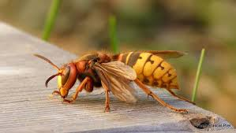
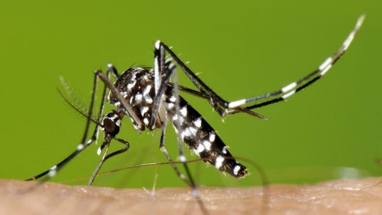
Arrêté « Certibiocide » du 9 octobre 2013 relatif aux conditions d’exercice de l’activité d’utilisateur professionnel et de distributeur de certains types de produits biocides - NOR :DEVP1325333A
Constat :
Nouveaux nuisibles
« produits biocides destinés aux professionnels sont susceptibles de présenter des risques sanitaires et environnementaux importants dès lors qu'ils ne sont pas utilisés par des professionnels formés. »
+
Niveaux de connaissances disparates des intervenants
Formation
Certibiocide

Slide 6

Produits biocides
détruire, repousser ou rendre inoffensifs les organismes nuisibles, à en prévenir l'action ou à les combattre, par une action chimique ou biologique.
insecticides
Produits
anti-rongeurs
Peinture anti-salissures
bateaux
désinfectants
Protection du bois

Slide 7

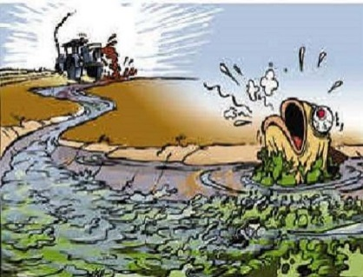


Produits biocides
méconnaissance
mauvaise utilisation
Réglementation stricte

Slide 8

Règlement européen (UE) n° 528/2012
Objectif : assurer un niveau de protection élevé de l’homme, des animaux et de l’environnement vis-à-vis des produits biocides
Les produits mis sur le marché devront être :
    efficaces
    les risques présents acceptables pour homme et environnement
Prévenir les effets à long termes :
    effets cancérogènes ou toxiques pour la reproduction
    effets des substances toxiques, persistantes et bioaccumulables
Evaluation des substances actives biocides
Substance « approuvée » par commission européenne
Evaluation des produits (contenant des substances actives biocides)
AMM (Autorisation de Mise sur le Marché)
Nationale (valable ds pays délivrant auto.)
Européenne (valable ds ts les pays euro)
Notes:
Les substances actives font l’objet d’une évaluation par un pays membre , pas nécessité que chaque pays évalue la Sa.
Ensuite l’autorisation peut être attribuée à l’ensemble des pays européens en fonction du produit à la demande du fabricant
Ex aquaKothrine : sa : deltaméthrine

Slide 9
ANSES
Agence Nationale de Sécurité Sanitaire de l’Alimentation , de l’Environnement et du Travail
Délivre les AMM
Évalue les substances et les produits
Instances /règlementation sur les produits biocides
ECHA : European Chimical Agency/Agence européenne des produits chimiques
DGPR : Direction générale de la prévention des risques du Ministere Environ.

Slide 10
REGLEMENTATION
Définition Biocides
Un produit biocide est défini par le règlement 528/2012 comme étant :
toute substance ou tout mélange, sous la forme dans laquelle il est livré à l’utilisateur ou toute substance ou tout mélange généré par des substances ou des mélanges et qui est destiné à détruire, repousser ou rendre inoffensifs les organismes nuisibles, à en prévenir l’action ou à les combattre de toute autre manière par une action autre qu’une simple action physique ou mécanique (tapette par ex)

Slide 11
REGLEMENTATION
Définition Biocides
Les produits biocides sont classés par groupes subdivisés en types de produits (TP) de 1 à 22 décrivant les usages généraux du produit. Afin qu’un produit soit utilisable en toute légalité sur le territoire français, il faut que le produits soit autorisé par les autorités françaises.
22 TP biocides répartis en 4 groupes :
groupe 1 : désinfectants
groupe 2 : produits de protection
groupe 3 : produits de lutte contre les nuisibles
groupe 4 : autres produits biocides
Notes:
Montrer la site des différents TP et la liste des usages

Slide 12

CERTIBIOCIDE QUI EST CONCERNE? ?
Utilisateurs professionnels (hors process)
distributeurs professionnels
acquéreurs professionnels de produits biocides (cadre de prestations)
=> appartenant aux types de produits 4, 8, 14, 15, 18,
Cf. « Arrêté du 9 octobre 2013
TP 4 : désinfection des locaux
TP 8 : traitement bois
TP 14 : lutte contre rongeurs
TP 15 : lutte conte les corvidés
TP 18 : désinsectisation

Slide 13
QUI EST CONCERNE ?
Les entreprises 3D (désinsectisation, dératisation, désinfection)
Les utilisateurs pro faisant de la démoustication
Les agents d’hygiène publiques (dératisation)
Les distributeurs professionnels
Les entreprises spécialisées dans la lutte contre les frelons ou contres les termites
Les agents de mairies posant des appâts professionnels rodenticides

Slide 14
QUI EST CONCERNE ?
TP 4 : désinfection des locaux,
matériels en contacts avec denrées alimentaires
Hors cadre IAA (indus agro-alimentaires) , usine et process
=> Cas des Prestataires en désinfection.

Slide 15
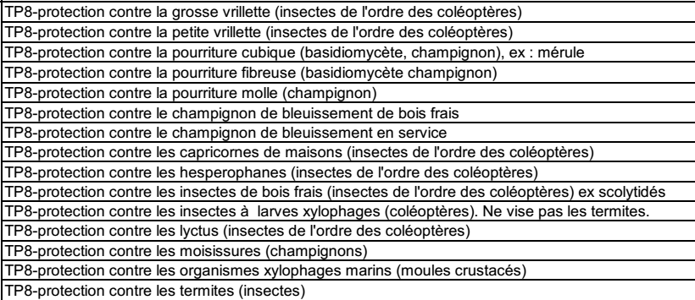
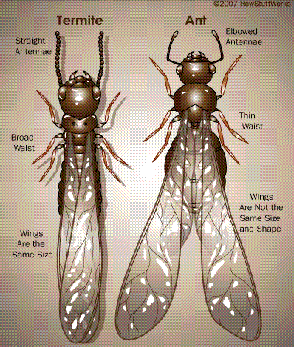
QUI EST CONCERNE ?
TP 8 : traitement bois (prestations)

Slide 16
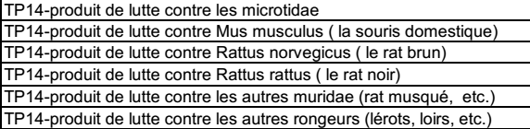
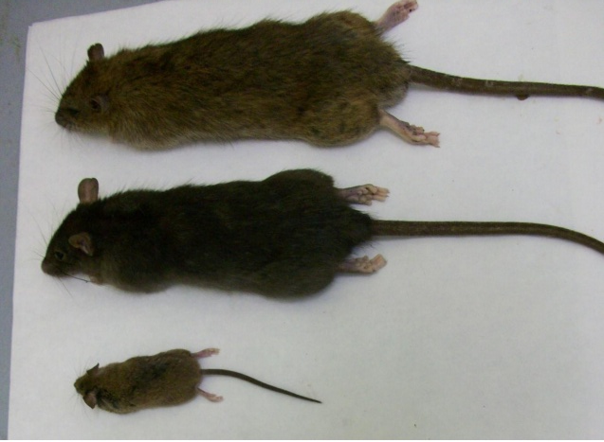
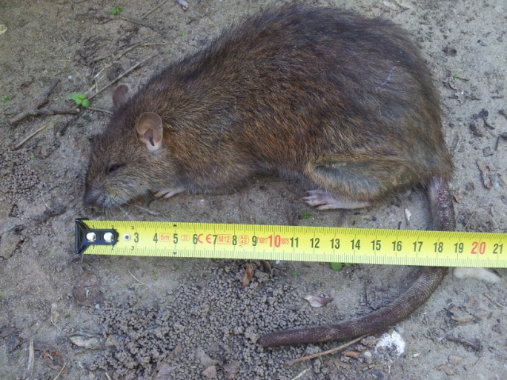
QUI EST CONCERNE ?
TP 14 lutte contre rongeurs (pro)
(Campagnols)

Slide 17
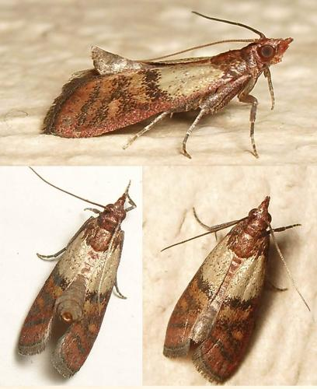
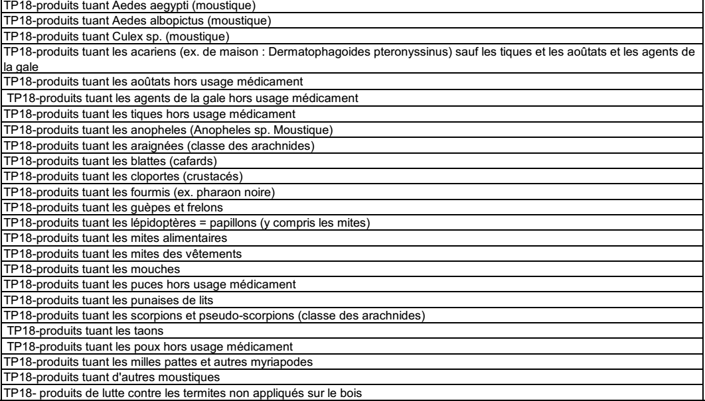
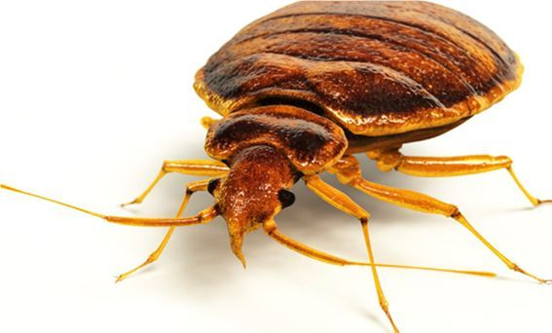

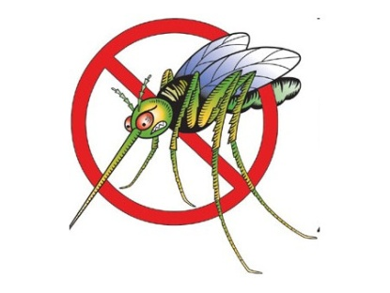
QUI EST CONCERNE ?
TP 18 désinsectisation

Slide 18
LES ECHEANCES/CADRE
1er juillet 2015
Formation :1 jour si certiphyto
Formation complète :3 jours
Registre de vente pour les distributeurs avec numéros des certificats individuels
Déclaration annuelle pour les utilisateurs et distributeurs auprès du ministère de l’environnement (Site SIMMBAD)

Slide 19
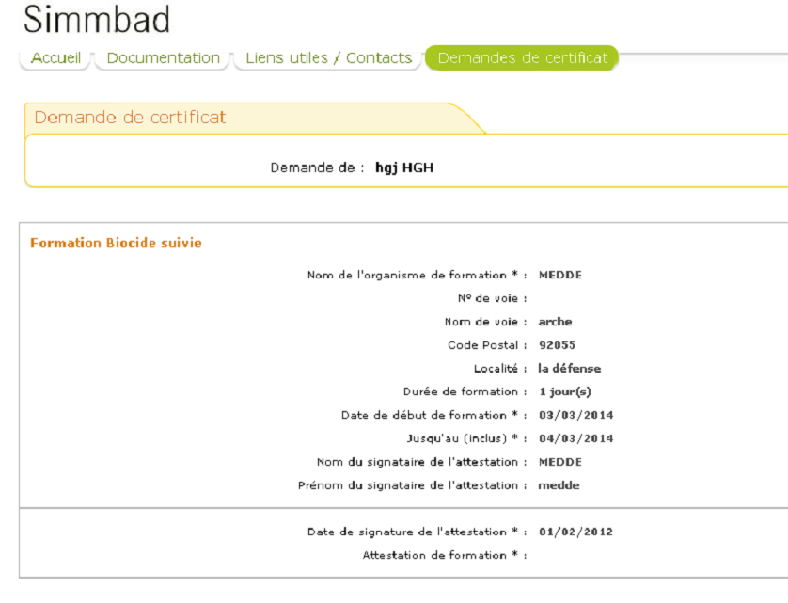
LES ECHEANCES/CADRE
Le certificat individuel :
concerne une personne physique.
valide les compétences en matières réglementaires et techniques des applicateurs de produits biocides;
Obtention du certificat via le site SIMMBAD
Après formation.. Démarche personnelle sur PC

Slide 20
Phytosanitaires
Biocides
destiné à protéger les végétaux et
les produits issus de la 1ere transformation
de ces végétaux.
destiné à protéger la santé de l’Homme et assurer la salubrité de son environnement immédiat.
Ex. un insecticide utilisé pour éliminer les charançons dans un silo de céréales
Ex. chenilles processionnaires en pépinière
Ex. un insecticide utilisé pour supprimer un nid de guêpes accroché à ce même silo.
Ex. chenilles dans des parcs privés ou publics
va protéger le végétal d’un ravageur qui risquerait de détruire le stock
évitera aux opérateurs travaillant dans le silo des piqures potentiellement dangereuses.
Certiphyto
Certibiocide
ne concerne que
les produits phytosanitaires
ne concerne qu’une partie des produits biocides destinés aux professionnels.
Les produits biocides destinés au grand public ne sont pas concernés par l’arrêté du 9 octobre 2013.

Slide 21
es produits biocides sont des substances ou des préparations destinées à détruire, repousser ou rendre inoffensifs les organismes nuisibles, à en prévenir l'action ou à les combattre, par une action chimique ou biologique.
Les substances actives biocides sont les substances chimiques ou les micro-organismes exerçant une action sur ou contre les organismes nuisibles.
Les produits biocides sont les préparations contenant une ou plusieurs substances actives. Ces préparations sont présentées sous la forme dans laquelle elles sont livrées à l'utilisateur.
Il existe 22 types de produits biocides répartis en 4 groupes :
les désinfectants (hygiène humaine ou animale, désinfection des surfaces, désinfection de l’eau potable…),
les produits de protection (produits de protection du bois, des matériaux de construction….),
les produits de lutte contre les nuisibles (rodenticides, insecticides, répulsifs…),
les autres produits biocides (fluides utilisés pour l’embaumement, produits antisalissures).
Les produits phytopharmaceutiques sont des préparations destinées à protéger les végétaux et les produits de culture. Ils font partie des pesticides, qui regroupent également les biocides et les antiparasitaires à usage humain et vétérinaire.
L'utilisation des produits phytopharmaceutiques est destinée à :
protéger les végétaux contre tous les organismes nuisibles, ou à prévenir leur action,
exercer une action sur les processus vitaux des végétaux (dans la mesure où il ne s'agit pas de substances nutritives),
assurer la conservation des produits végétaux,
détruire les végétaux indésirables,
détruire des parties de végétaux, freiner ou prévenir une croissance indésirable des végétaux.
Chaque préparation se compose d'une ou plusieurs substances actives, responsables des propriétés du produit phytopharmaceutique et de substances appelées co-formulants. Ces dernières permettent de donner à la préparation une forme appropriée à son application. Il s'agit par exemple d'anti-mousse, de diluant ou d'agent mouillant.

Slide 22
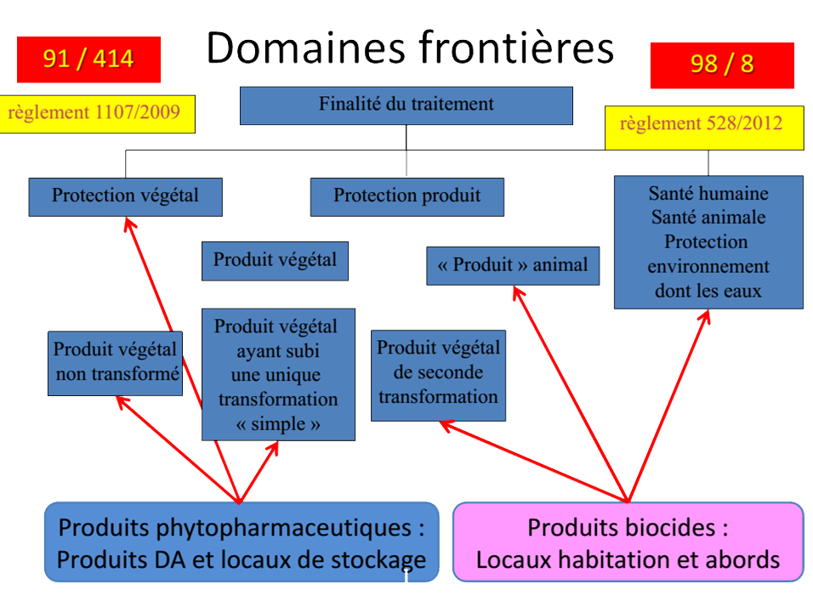
« farine »
« grains »

Slide 23
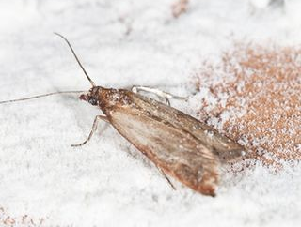

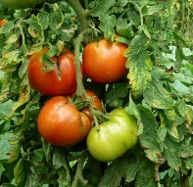

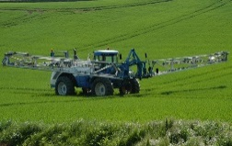
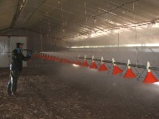
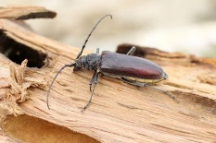
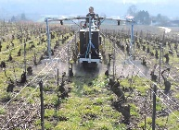

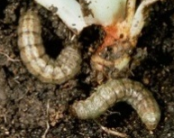
Eliminer les teignes de la farine dans une minoterie
Epandre un raccourcisseur de tige sur un champ de blé
Phytosanitaires
Traiter un bateau avec une peinture contre les algues et les coquillages
Biocides
protéger un champ de céréales contre une attaque d’oïdium
Traiter une attaque de teigne sur des betteraves sucrières
Éliminer les rats dans un magasin
Désherbage chimique dans une vigne
Éliminer les rats dans un silo de maïs
Traiter une charpente contre les capricornes
Traiter les tomates dans son jardin
Désinfecter un poulailler
Certiphyto
Certibiocide

Slide 24
Le certiphyto
Quelles sont les activités concernées ?
Tous les professionnels qui travaillent avec les produits phytopharmaceutiques,
quelle que soit leur fonction, leur statut (ouvrier, employé, technicien, cadre, chef d’entreprise, entrepreneur individuel etc.)
ou leur secteur d’activité (prestation de services, production agricole, aménagement, recherche, expérimentation, conseil, négoce, distribution …, sont concernés
Tous les usages de produits phytopharmaceutiques sont concernés, qu'ils soient agricoles, forestiers ou non agricoles (parcs publics, cimetières, terrains de sport ou de loisirs, voiries et trottoirs, zones industrielles, terrains militaires, aéroports, voies ferrées, expérimentation).

Slide 25
Le certiphyto
5 types de certificats individuels ( formation de 14 h à 28 h):
Conseil à l'utilisation des produits phytopharmaceutiques (28 h)
Mise en vente et, vente de produits phytopharmaceutiques (21 h)
Utilisation des produits phytopharmaceutiques dans la catégorie décideur en entreprise soumise à agrément (21 h)
Utilisation des produits phytopharmaceutiques dans la catégorie décideur en entreprise non soumise à agrément (14 h)
Utilisation des produits phytopharmaceutiques dans la catégorie opérateur (14 h)
Comment obtenir le Certiphyto pour la 1ère fois ?
un test de vérification des connaissances
une formation suivi d’une évaluation QCM (de 25/30 à 12/20 bonnes réponses selon type de certificat)
la possession d’un diplôme ou titre de moins de 5 ans
Chaque certificat a une durée de validité de 5 ans.

Slide 26
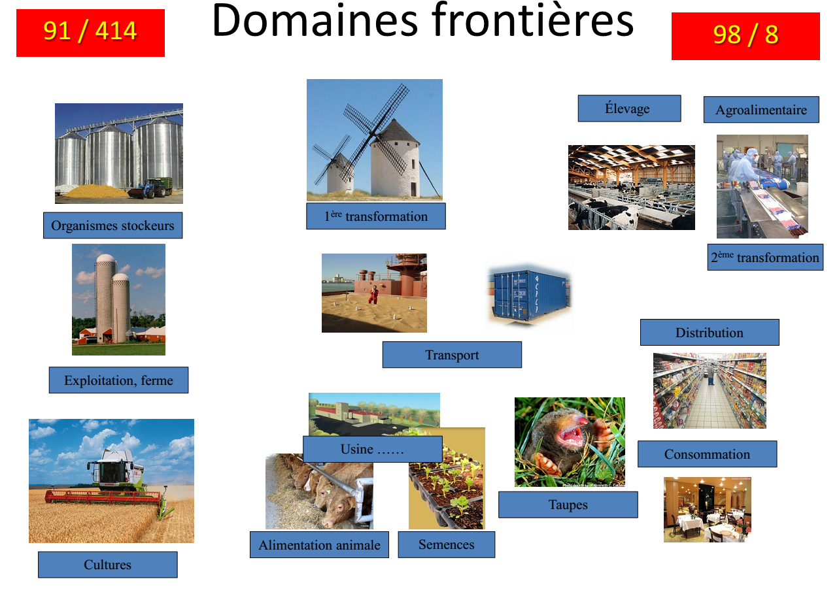


REGLEMENTATION

